Slide 1
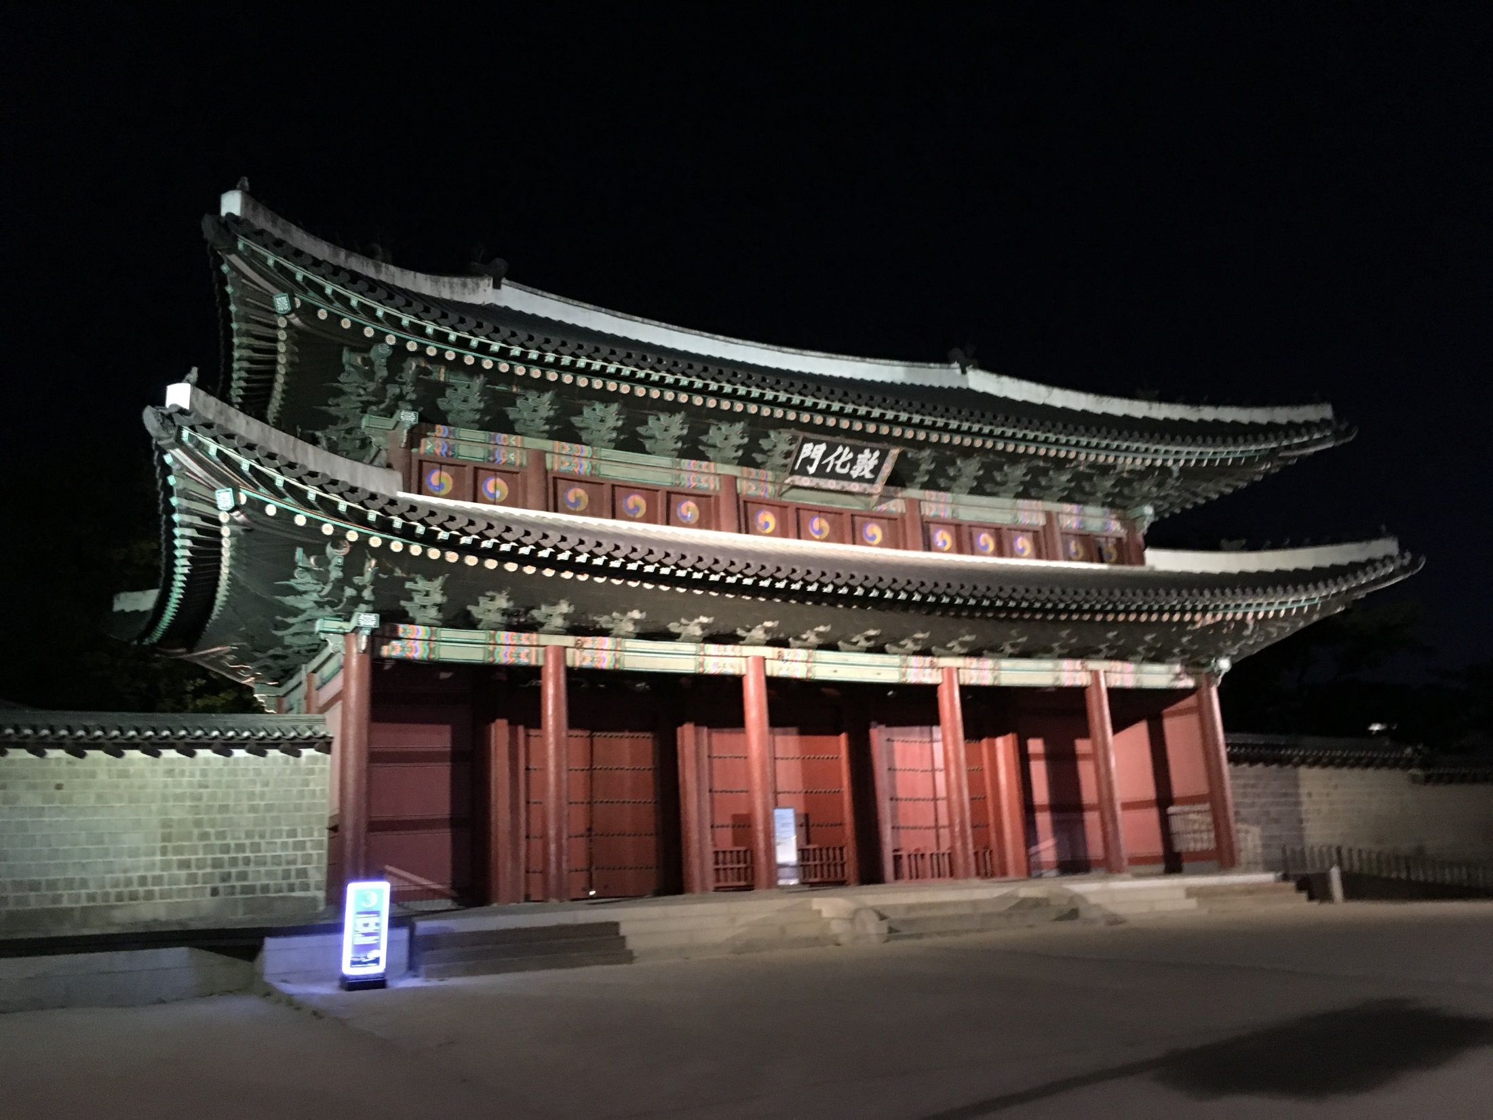

Intercambio de conocimiento con la República de Corea
principales lecciones
Mayo 29 – Junio 2, 2017
Febrero, 2017

Slide 2
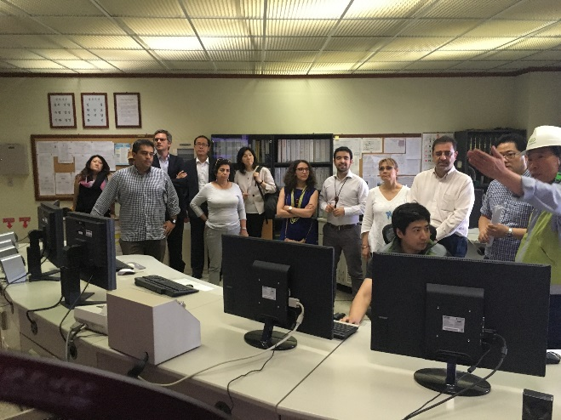
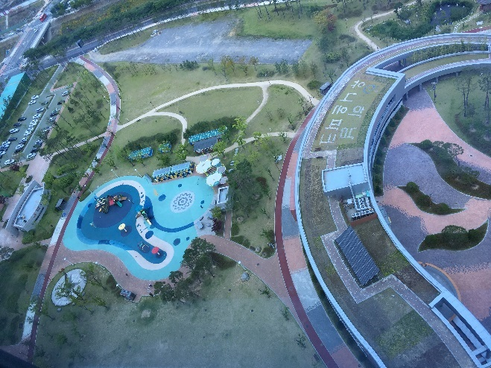
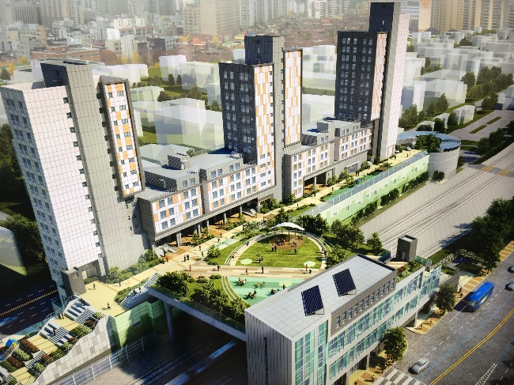
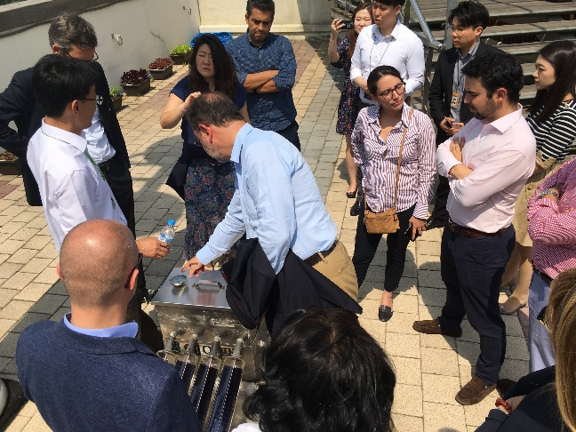
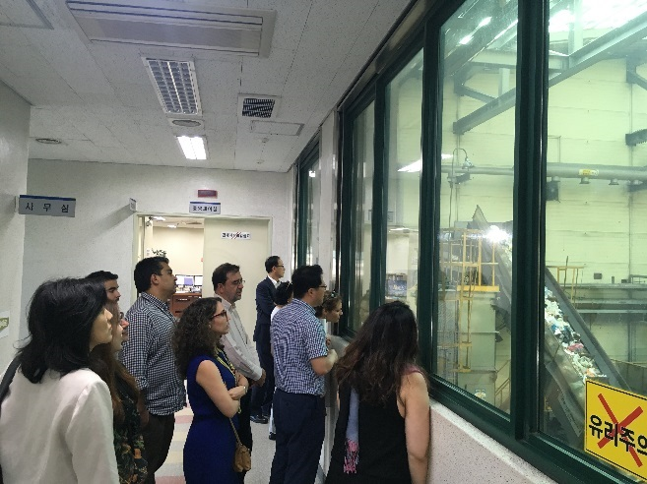
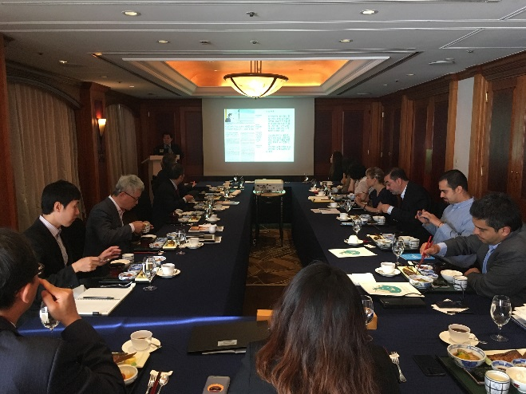

Aspectos generales
Delegación:
  5 DNP (3 funcionarios – 2 Misión CV)
  3 Ministerios (Hacienda, Comercio e Industria, Ambiente)
  3 Banco Mundial
  3 KGGTF
Duración y lugar: 5 días (Seúl, Sejong, Hanam City)
Organizado por: Banco Mundial – Korean Green Growth Trust Fund)
Misión de Crecimiento Verde / Junio 2017

Slide 3
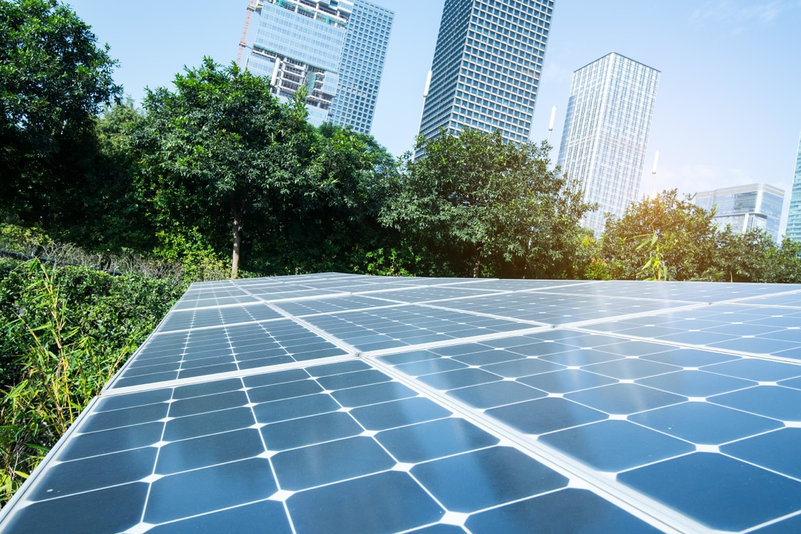
1
Lecciones generales y aspectos transversales
Temas transversales
www.dnp.gov.co
Fuente: Shutterstock

Slide 4
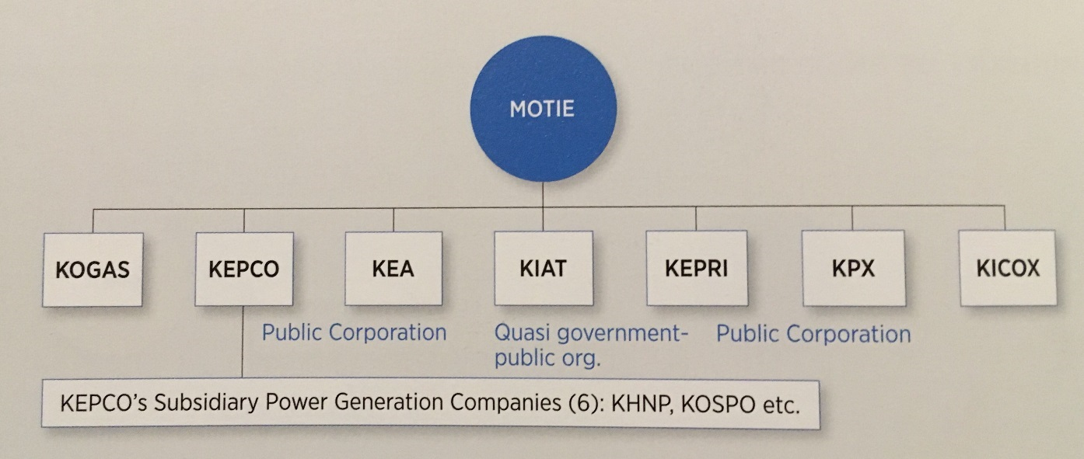
Aspectos institucionales
Arreglos institucionales
Committee on Green Growth
Secretariat
subcommittees
Green Growth
Strategy
Climate Change Countermeasure
Energy
Green Technology
Industries
▶ Green Growth
Planning
▶ International
Coordination
▶ GHG Reduction
▶ Climate Change
Adaption
▶ Energy Demand
Control
▶ Expansion of New Renewable Energy
▶ Green Technology
R&D
▶ Fostering Green
Industry
Comité de Crecimiento Verde – Of. Primer Ministro
Secretaría: 50-60 funcionarios y repres. sector privado
Ley Marco de Crecimiento Verde Bajo en Carbono
Cada ministerio tiene agencias de investigación para formulación de políticas y para su implementación
Enorme importancia de innovación, ciencia y tecnología
Misión de Crecimiento Verde / Junio 2017

Slide 5
Enfoque de política
Enfoque de la política
El CV es visto preponderantemente como un motor de crecimiento verde, a través de industrias verdes y creativas
Hay una visión de largo plazo
La formulación e implementación de política se hace en sinergia Estado- Sector Privado-Academia
VISIÓN
Become World’s 7th Largest Green Economic Power by 2030, and 5th Largest by 2050
Estrategias
Mitigation of Climate Change and Enhancement of Energy Security
Effective reduction of Greenhouse Gas Emissions
Reduction of the Use of Fossil Fuels
Enhancement of the Capacity to Adapt to Climate Change
4) Development of Green Technology for the Creation of New Growth Engines
5) Greening of Traditionally-Supported Industries and Nurturing of Green Industries
6) Advancement of Industrial Structure
7) Laying the foundation for the Green Economy
LOS PILARES DE LA IMPLEMENTACIÓN:
“TRIÁNGULO VERDE”
Creation of New Growth Engines
ESTRATEGIA
FINANZAS
TECNOLOGÍA
Improvement in the Quality of Life & Enhancement of Int. Standing
8) Creation of Green Homeland and Transportation
9) Green Life Revolution
10) Becoming a role model for the international community
Misión de Crecimiento Verde / Junio 2017

Slide 6
Lecciones generales
Principales lecciones
Es trascendental el liderazgo político para concertar con sectores e implementar
Se requiere mucho pragmatismo y un enfoque altamente basado en ciencia y tecnología
Es fundamental los aspectos de capital humano y la promoción de las competencias laborales y el conocimiento requerido para la transformación económica
Hay una identificación y priorización de las tecnologías y sectores específicos que permitirán el tránsito a un modelo de crecimiento verde:
  Energías sostenibles
  Gestión del agua (tratamiento, reuso)
  Urbanismo ecológico
A través de políticas progresivas y coherentes, Corea está haciendo el tránsito hacia una economía circular, en la que se aprovechan (o gestionan adecuadamente) la gran parte de los residuos
Misión de Crecimiento Verde / Junio 2017

Slide 7
2
Energía
Catalina Rueda
Subdirectora de Minas y Energía
www.dnp.gov.co
Fuente: Shutterstock

Slide 8
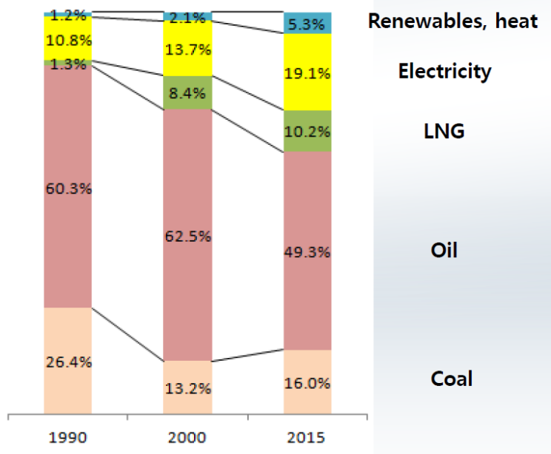
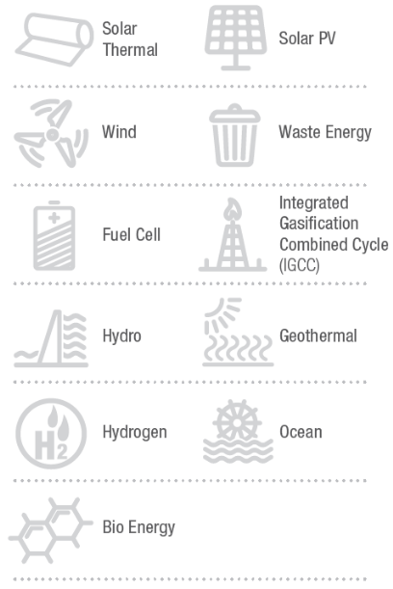
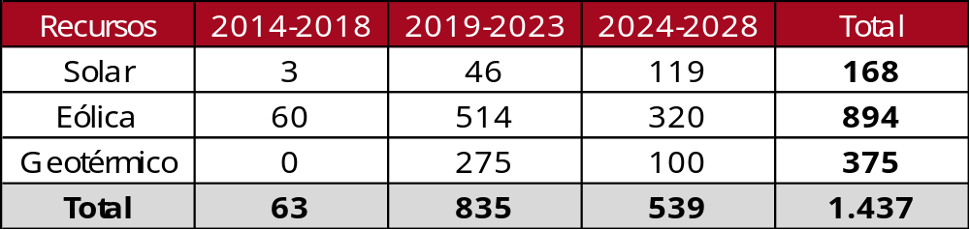
Diversificación de la matriz energética
Participación por tecnología en la Matriz Eléctrica colombiana
Participación por tecnología en la Matriz Eléctrica coreana
Tipos de tecnología
Tecnología | Generación Efectiva (MW) | Potencial de Generación (MW)
Hidráulica | 11.501 | 58.000
Térmica Gas | 1.620
Térmica Carbón | 1.348
Líquidos | 1.592
Gas - Líquidos | 264
Eólica | 18 | 29.500
Biomasa | 93
Total | 16.436 | 87.500
Fuente: XM y UPME (2016)
Estimación de la entrada de capacidad (MW) de Fuentes
No Convencionales de Energía
Para Colombia el reto está en el equilibrio entre la fiabilidad y sostenibilidad
Fuente: UPME. Plan de Expansión Preliminar (2014)

Slide 9
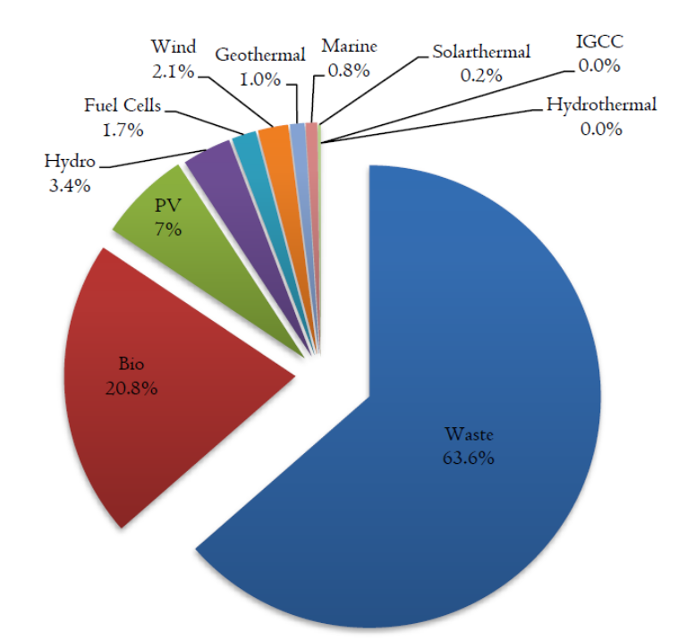
Aprovechamiento de los recursos disponibles para generación
Participación FNCER por Fuente
Corea
Generando energía a partir del biogás, es la manera más costo eficiente de reducción de GEI
20 principales rellenos sanitarios ($273 mil millones de inversión) -> se pueden obtener aprox.
515 GWh/año (1% Generación Total)
La participación de generación con residuos sólidos y biomasa corresponde al 84% de la generación renovable
Para Colombia el reto está en buscar que los precios de energía generada a partir de residuos sea competitivo frente al precio de las fuentes convencionales
Fuente: DNP. REDI Residuos Sólidos 2015

Slide 10
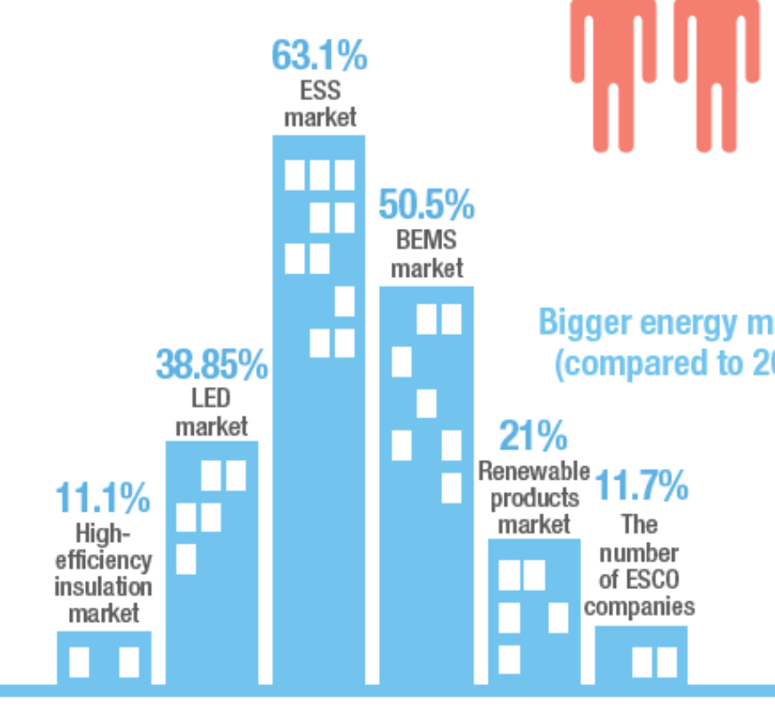
Fortalecer la estrategia de eficiencia energética
La meta de disminuir el 20% sectorial está basado en el desarrollo de estrategias de eficiencia energética
Potencial de Eficiencia Energética en Colombia
$15
Billones anuales
Fuente: EY. Política de eficiencia energética para Colombia. 2015
Para Colombia el reto está en generar un mercado de eficiencia energética y de servicios energéticos (ESCO)

Slide 11
Principales retos
Corea del Sur
Colombia
El principal reto en materia energética es disminuir superar de la dependencia de importaciones para la generación de energía (95.2%)
La eficiencia energética es concebida como un instrumento para disminuir la generación de energía (no tienen mercado intradiario o de respuesta de la demanda)
La meta a 2020 es contar con 1.450 mil vehículos híbridos (incluidos motos), de los cuales 250 mil serán eléctricos
El reto está en ser menos vulnerables al Fenómeno del Niño (sequía). Lo anterior, implica diversificar la matriz energética
Colombia no tiene problemas de abastecimiento de energía, por ende la eficiencia energética se debe enfocar hacia estrategias que permitan desplazar los picos de carga y sustituir generación térmica
Según el PROURE (UPME), el objetivo a 2022 es contar con 2.082 vehículos eléctricos y 2.189 motos eléctricas
Oportunidades de la experiencia de Corea
Desarrollo de esquemas de almacenamiento de energía (ESS)
Aprovechamiento de residuos sólidos para generación de biogás y energía eléctrica
Desarrollo de empresas de servicios energéticos

Slide 12
3
Gestión de residuos (sólidos y líquidos) – Economía Circular
Diego Polanía
Subdirector de Agua y Saneamiento
www.dnp.gov.co
Fuente: Shutterstock

Slide 13
Mensajes estratégicos
Institucionalmente el modelo Coreano de formulación, implementación y control de políticas publicas difiere sustancialmente del Colombiano, sin embargo existen tres grandes mensajes a resaltar:
Impulso a la Investigación y desarrollo a través de agencias especificas al interior de cada sector, apoyadas por la academia, y con gran peso en las decisiones de política publica y de inversión en el largo plazo
La capacidad de las Agencias de Implementación especializadas por sector
La gestión y el soporte en los datos y en la información generada mediante cada programa, poniendo al Big Data y Data Analytics en el corazón de todas las decisiones de desarrollo

Slide 14
Lecciones/experiencias/tecnologías
En relación a la infraestructura urbana y a los servicios de APSB se resaltan:
La política de nuevas ciudades y, en general, los programas de vivienda giran alrededor del urbanismo y la construcción sostenible (transporte, arquitectura y diseño, materiales, eficiencia energética, agua, residuos sólidos)
En agua resalta la gestión integrada del recurso hídrico soportada en sistemas de información, medición remota y la generación de datos en tiempo real denominada Smart (drinking) water management
En gestión de residuos líquidos y sólidos:
  Desarrollo de esquemas de gestión “subterráneos” en las nuevas ciudades que permiten dar un manejo ejemplar a los residuos al tiempo que se aprovecha el suelo en usos de gran valor público.
  Operación ejemplar del relleno sanitario, con infraestructuras de tratamiento de lixiviados y de generación de energía, permitiendo el reuso de todos los materiales.
  Esquema de Responsabilidad Extendida del Productor – REP socialmente aceptado, incorporado por la industria a su función de producción y con desarrollos técnicos para el reciclaje de todos los materiales

Slide 15
Aplicación al caso colombiano
Se debe buscar incorporar lineamientos exigibles para la inclusión de una dimensión de sostenibilidad en los programas de vivienda del MVCT
La política de agua y los planteamientos de la MCV alrededor de la productividad del agua deberá reforzar el concepto de Gestión Integral del Recurso Hídrico, controlando temas de abastecimiento y uso domestico e industrial, usos por sector, asi como el control de riesgos de inundación y de sequia; en ciudades principales se deben revisar incentivos para promover la incorporación del componente Smart en la gestión del agua. Así como la revisión de la institucionalidad para promover el tratamiento de aguas residuales y el reuso.
En residuos sólidos se deben articular temas que se están desarrollando actualmente para que se articulen alrededor del concepto de crecimiento verde, estos son:
  Ley de Residuos
  Programa de Responsabilidad Extendida de la Producción en envases y empaques, desarrollado articuladamente con los gremios industriales
  Incorporar programas de gestión de la ANDI en diferentes corrientes de residuos
  Revisar instrumentos económicos para promover nuevos sistemas de tratamiento, especialmente el aprovechamiento de orgánicos y la generación de energía a partir de residuos sólidos

Slide 16
4
Desarrollo Empresarial y Capital Humano
JUAN SEBASTIAN ROBLEDO
Subdirector Política Industrial y Comercial
Departamento Nacional de Planeación – DNP
@juansrobledo
www.dnp.gov.co
Fuente: Shutterstock

Slide 17

Cooperación I-A: Objetivos
Desarrollo de capital humano pertinente a las necesidades y el crecimiento esperado de la industria
Transferencia y adopción de tecnología para la industria y consultas entre las partes
Investigación para generar nuevo conocimiento y tecnologías, así como su proliferación y comercialización
Utilización compartida de recursos (recursos humanos, infraestructura, equipos, datos, etc)

Slide 18
Cooperación I-A: Evolución
1960s-70s: Enfoque en la educación técnica (“vocacional”)
1970s-80s: Liderazgo de los institutos de investigación del gobierno
1990s: Énfasis en la cooperación I-A y aumento de presupuesto de I+D para las
universidades
2000s: Énfasis en desarrollo regional y crecimiento verde
Consolidación del marco legal (2000, 2003 y 2005) e instrumentos de política
Hoy: 356 fundaciones de cooperación I-A en universidades emplean 6700 personas
(2014)
300,000 estudiantes en dos tipos de programas asociados a cooperación I-A (2014)
18.864 solicitudes de patentes y 3.247 licenciamientos por universidades (2014)
12.5% del I+D de universidades lo financia la industria (2013)
14.6% del recursos públicos para I+D van a cooperación I-A
9% de artículos publicados (2013) y 11% de patentes (2014) vienen de cooperación
I-A

Slide 19
Cooperación I-A: Instrumentos de política (2016)
BRIDGE program (Beyond Reseach and Innovation Development for Good Enterprise)
USD 15 millones para prestar servicios de asesoría en comercialización de tecnología, diseño de producto, portafolio IP y grants a grupos en 20 universidades para utilizar activos creativos (ideas, personal entrenado, conocimiento) de las universidades y transformarlos en un producto o servicio.
Activos creativos en Universidad
corporaciones
sociedad
LINC program (Leaders in Industry-university cooperation)
USD 250 millones para 56 universidades (USD 4 millones en promedio) y 30 colleges (USD0.6 millones en promedio) que realizaron cooperación con industria, variables según el desempeño del I+D de cada universidad. El 32% de los recursos fueron a temas de innovación y 68% a temas de servicios para la industria local.

Slide 20
5
Finanzas verdes e instrumentos económicos
Javier Sabogal
Asesor Viceministro
Ministerio de Hacienda y Crédito Público
www.dnp.gov.co
Fuente: Shutterstock

Slide 21
Presupuesto – Exenciones
Presupuesto:
  Destinación de 2% del PIB entre 2009 – 2013.
  Comité de Presidencia tiene rol en definición del presupuesto – interés general, no de cada ministerio.
  Cambio de gobierno - no es clara la destinación.
Exenciones:
  Híbridos: Hasta KRW 1.3 millones por vehículo.
  Eléctricos: Hasta KRW 2.6 millones por vehículo.
  Hidrógeno: Hasta KRW 5.2 millones por vehículo.
Misión de Crecimiento Verde / Junio 2017

Slide 22
Instrumentos Económicos
Impuestos:
  Impuesto Energía y Ambiente – combustibles fósiles; destinación específica a CV.
  Carbón para generación eléctrica – Aumenta anualmente (17 KWR en 2014 a 33 KWR en 2017).
  Impuesto a carbono se propuso como legislación en 2014 y no pasó.
Mercado de emisiones:
  ETS lanzado en 2015.
  Arrancó con piloto voluntario de comando y control y la fase hasta 2017 considerada de aprendizaje.
  Cada ministerio regula su sector (23 sectores)
  Precio: US$ 20 por tonelada.
  Aproximadamente 100 personas trabajando en el sistema.
Misión de Crecimiento Verde / Junio 2017

Slide 23
Instrumentos Financieros
Bonos Verdes:
  3 emisiones:
    2 KEXIM (banco de exportaciones e importaciones) – US$ 50 millones (2013) y US$ 40 millones (2016).
    Hyundai Capital – US$ 50 millones (2016).
  Banco Coreano de Desarrollo con intenciones de hacer emisión – US$ 400 millones.
Misión de Crecimiento Verde / Junio 2017

Slide 24
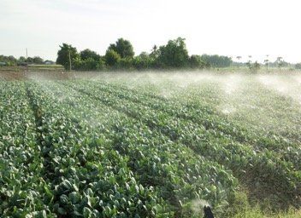


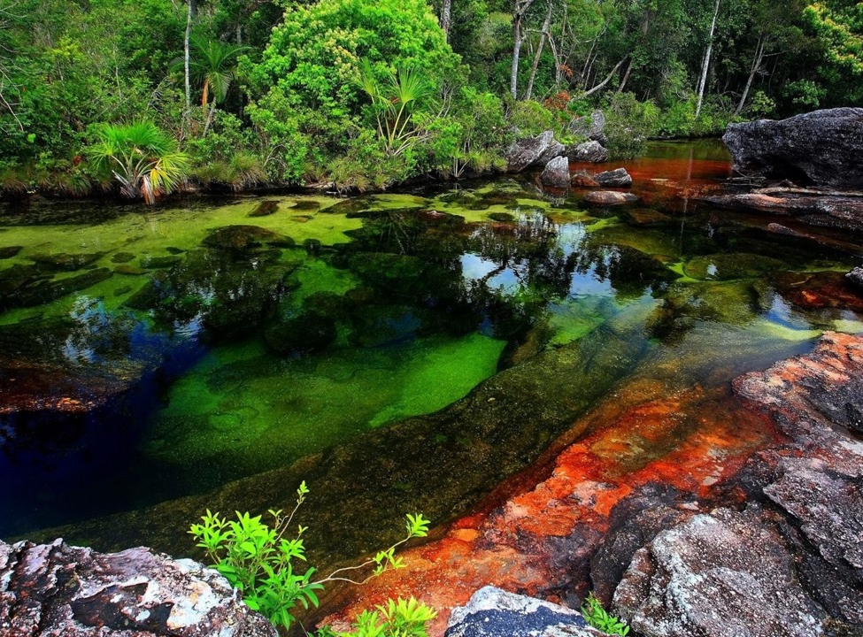


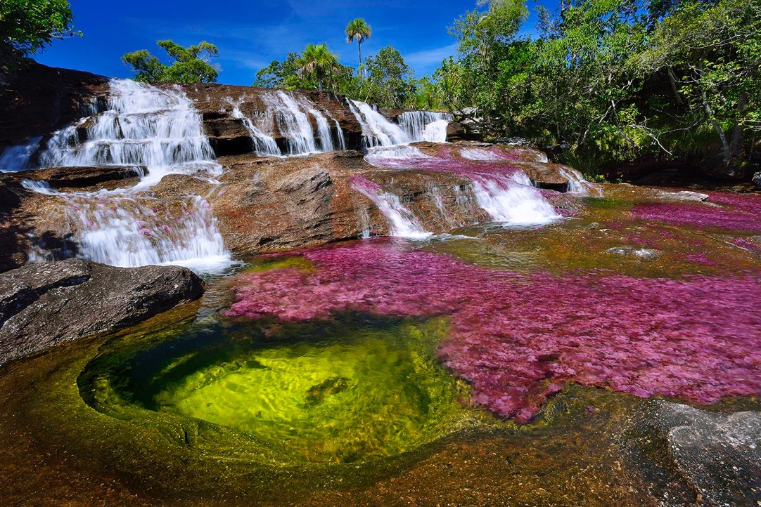
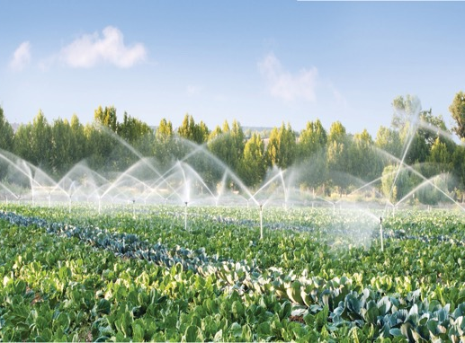

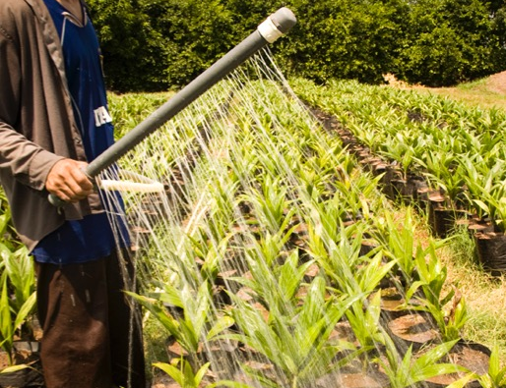
Con el apoyo de:

